Slide 1


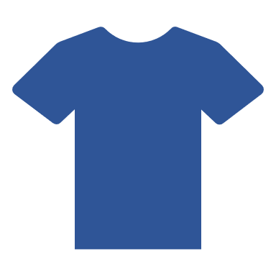

בגדים ופעליהם

Slide 2

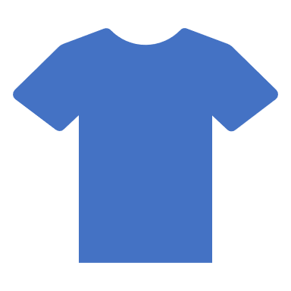
מִכְנָסַיִם
חֻולְצָה
נַעַל
כּוֹבַע

Slide 3
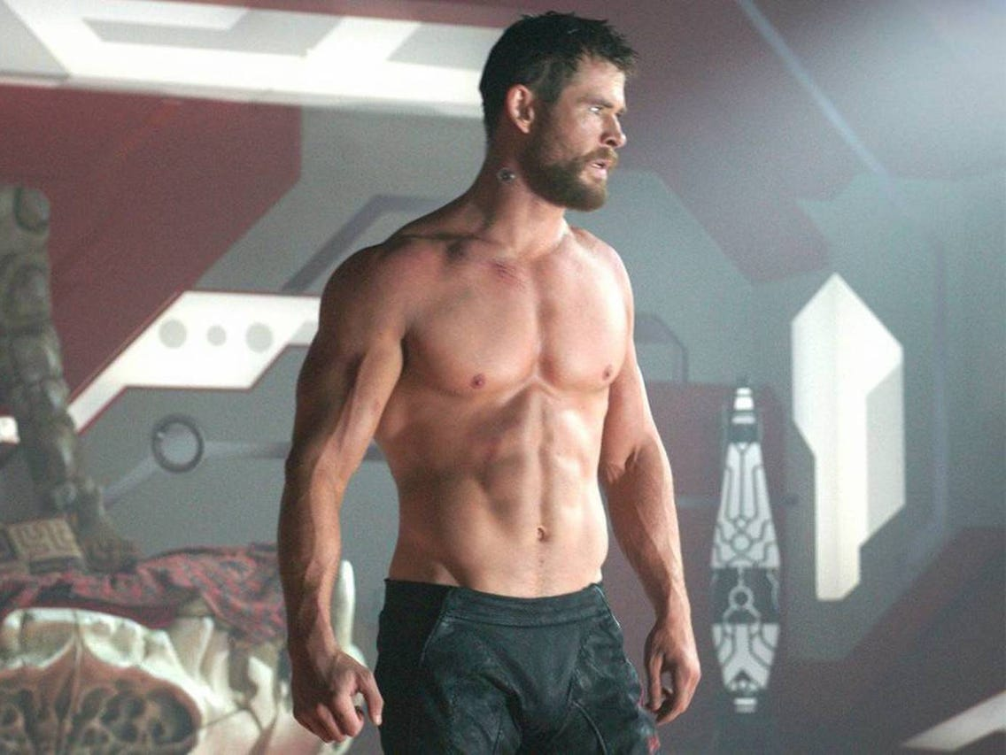
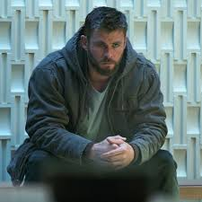
תור לוֹבֵשׁ חולצה
תור לא לוֹבֵשׁ חולצה
כמה חֻלְצוֹת תור לובש?

Slide 4


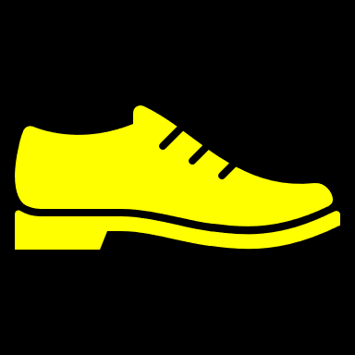

כובע _____
נעל _____
נעל _____
כובע _____

Slide 5
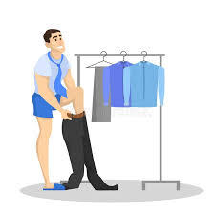
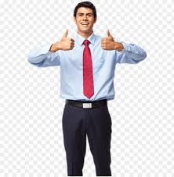
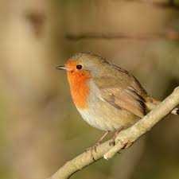
האיש מתלבש
האיש לובש מכנסיים
האיש לובש מכנסיים
ה____ לא לובשת חולצה

Slide 6
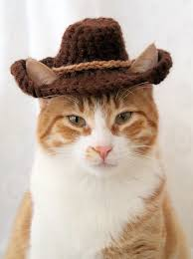
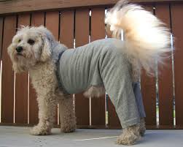
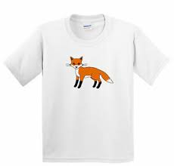
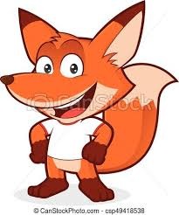
ה___ חובש ____
ה___ לובש ___
החולצה של השועל צהובה? ___
על ה____ יש שועל

Slide 7
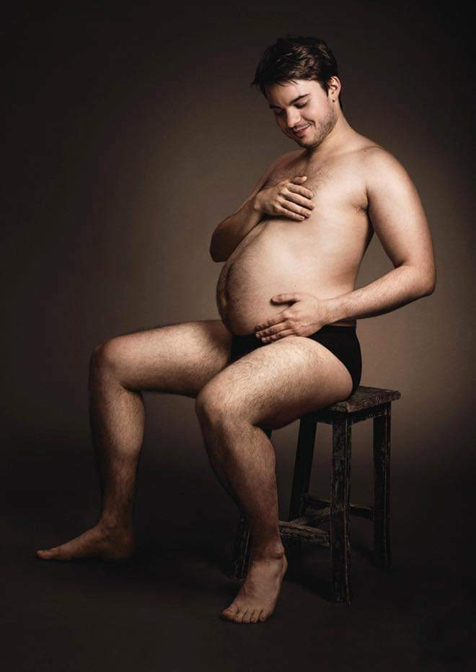
לגבר כמעט ואין בגדים
The man ______________

Slide 8
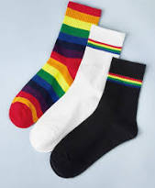
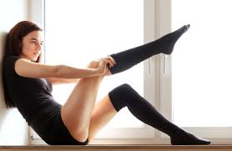
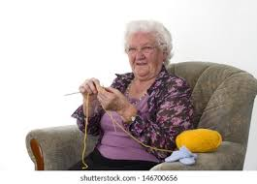
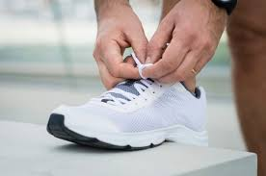
שלוש גרביים
כשרצים, כדאי לנעול נעלי ספורט
סבתא סורגת גרביים
הג'ינג'ית הכוסית גורבת גרביים

